Slide 1


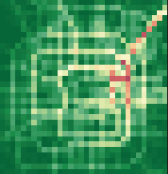


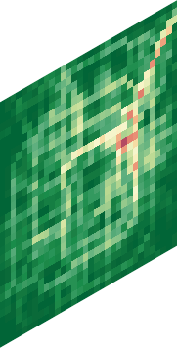
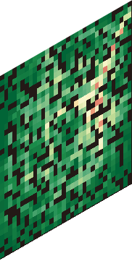
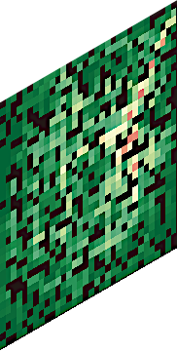




















Time line
Conv3D
BN
HOLIDAY！
period
Concat
ReLU
Embedding
closeness
ReLU
Conv3D
FC
BN
trend
ReLU
ReLU
Reshape
External Factors
Temporal Feature
Tanh
Conv1x1
Concat
Add
Spatial Feature
$$μ$$
$$z$$
$$512$$
$$512$$
$$σ$$
$$512$$
$$512$$
$$64$$
$$128$$
$$128$$
$$64$$
$$f$$
$$f$$
$$f$$
$$f$$
$$f$$
$$f$$
$$f$$
$$g$$
$$g$$
$$g$$
$$g$$
$$g$$
Element-wise Production
Flatten
Reshape
Eqn.(7)
$$f_{A}(∗)$$
$$f_{M}(∗)$$
$$f$$
$$g$$

Slide 2








$$X_{t}$$
$$μ$$
$$z$$
$$X_{t}^{′}$$
$$512$$
$$512$$
$$σ$$
$$512$$
$$512$$
$$64$$
$$128$$
$$128$$
$$64$$
$$f$$
$$f$$
$$f$$
$$f$$
$$f$$
$$f$$
$$f$$
$$g$$
$$g$$
$$g$$
$$g$$
$$g$$
$$M_{t}$$
对位乘操作
拉平操作
重塑操作
等式(4-4)
$$f$$
$$f_{A}(∗)$$
$$g$$
$$f_{M}(∗)$$
$${1−M}_{t}$$

Slide 3
填充器
时间线
时间特征
提取器
多特征融合
外部特征
提取器
节 假 日！

Slide 4

时间线
Conv3D
Conv3D
周期性
拼接操作
批正则化
批正则化
$${\tilde{X}}_{t}$$
ReLU
ReLU
邻近性
趋势性

Slide 5


Embedding
$$E_{t}$$
全连接层
ReLU
ReLU
重塑操作
$$X_{t}^{ext}$$
节 假 日！

Slide 6















$$F_{t}^{in}$$
$$F_{t}^{out}$$
$$W=\{W_{dw},W_{pw}\}$$
$$⋯$$
$$⋯$$
$$M_{t}$$
$$M_{t}^{′}$$
$$W_{m}$$
$$f$$
$$⋯$$
$$⋯$$
$$g$$
对位乘操作
$$f_{A}(∗)$$
$$f_{M}(∗)$$
$$f$$
$$g$$

Slide 7













$$F_{t}^{in}$$
$$F_{t}^{out}$$
$$W=\{W_{dw},W_{pw}\}$$
$$⋯$$
$$⋯$$
$$M_{t}^{′}$$
$$M_{t}$$
$$f$$
$$W_{m}$$
$$⋯$$
$$⋯$$
$$g$$
等式(4-4)
$$f$$
$$f_{A}(∗)$$
$$g$$
$$f_{M}(∗)$$

